Slide 1
Современные виды искусства
Работу выполнила ученица 9 класса «Б»
Поспелова Виктория

Slide 2
Цель
Изучить виды современного искусства.

Slide 3
Задачи
Познакомиться с современными видами искусства;
Рассмотреть самые необычные и интересные направления;
Сделать вывод о современных видах искусства.

Slide 4
Современное искусство.
Современное искусство— совокупность художественных практик, сложившихся во второй половине XX века. Обычно под современным искусством понимают искусство, восходящее к модернизму, или находящееся в противоречии с этим явлением.

Slide 5
Виды современного искусства
Абстрагирование;
Реализм;
Модернизм;
Поп-арт;
Оп-арт;
Кинетическое искусство;
Реди-мейд.

Slide 6
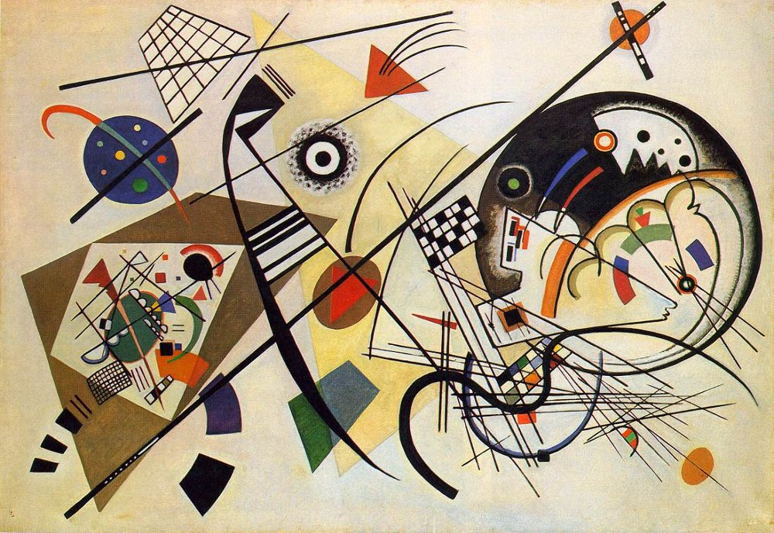
Абстрагирование.
.
Комната Василия Кандинского. Цветные Сны во Владивостоке

Slide 7
Абстрагирование
Абстрагирование — это форма познания, представляющая собой мысленное выделение существенных свойств и связей предмета и отвлечение от других его свойств и связей, признаваемых «частными», несущественными

Slide 8
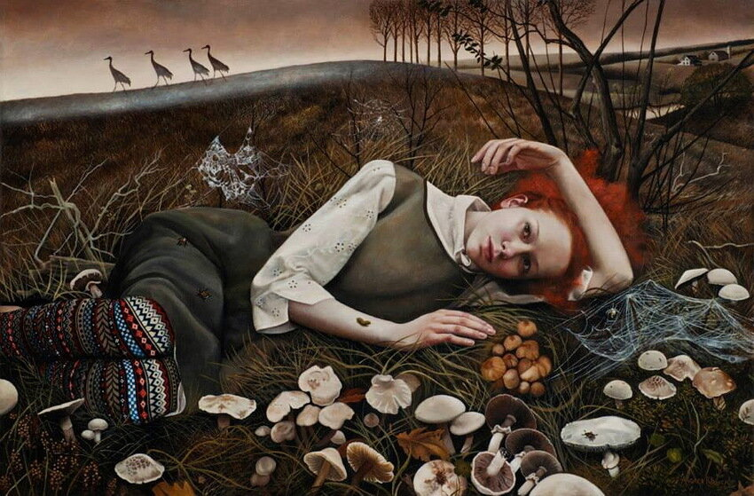

Современный реализм.

Slide 9
Современный реализм
Современный реализм — американское направление живописи, возникшее в конце 1950-х — начале 1970-х годов. Термин объединяет всех художников и скульпторов репрезентативного искусства после 1970 года, ставящих целью изображать реальные, а не идеальные объекты и использующих для этого приёмы и методы современного искусства.

Slide 10
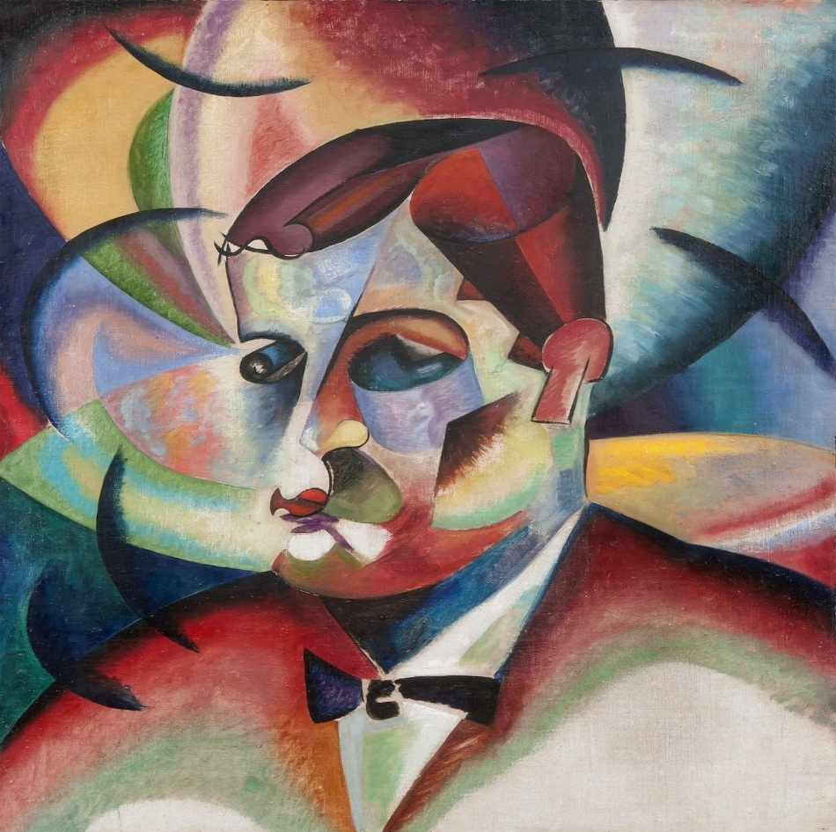
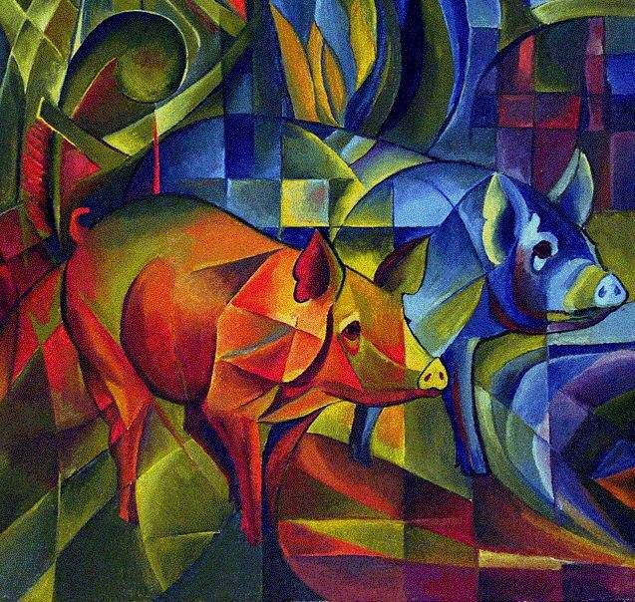
Модернизм.

Slide 11
Модернизм
Модернизм (от лат. modernus — «современный, недавний») — это направление в искусстве, характеризуемое отрицанием предшественников, разрушением устоявшихся представлений, традиционных идей, форм, жанров и поиском новых способов восприятия и отражения действительности. Под модернизмом также понимают изменения в литературе, архитектуре и искусстве в конце XIX — начале XX века, направленные на разрыв с предшествующими художественными традициями, стремление к новому, условность стиля, поиск и обновление художественных форм.

Slide 12
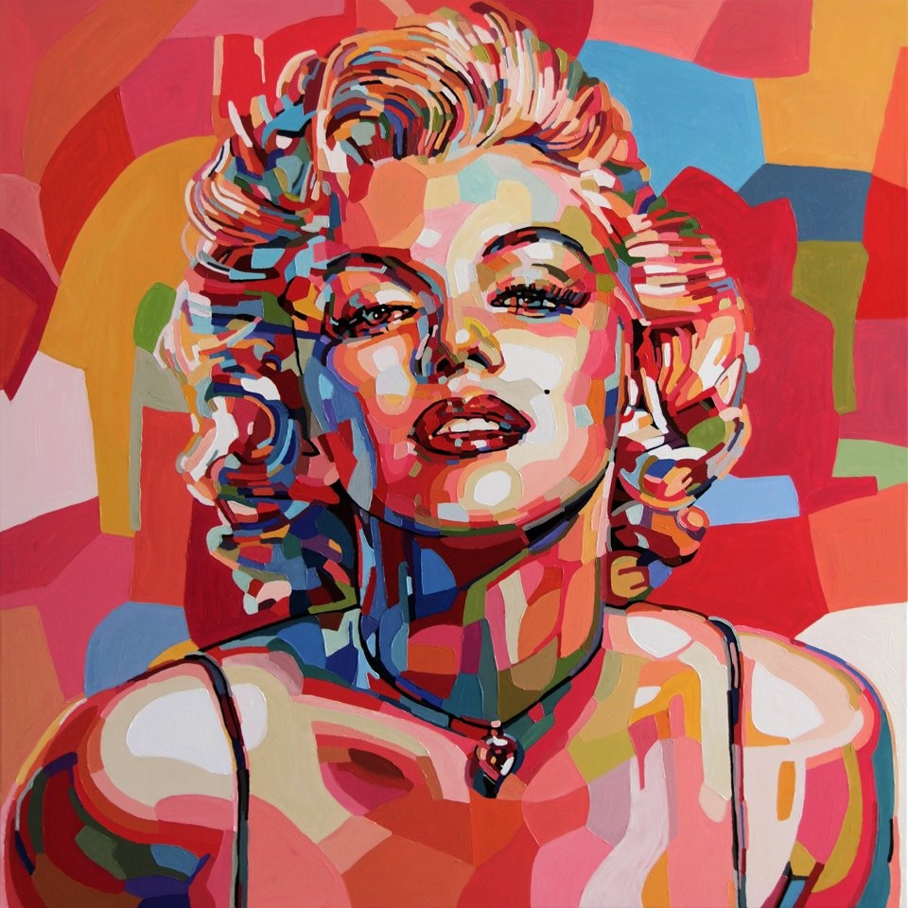
Поп-арт.
Поп-арт (англ. pop art, сокращение от popular art — популярное или естественное искусство) — направление в изобразительном искусстве Западной Европы и США конца 1950—1960-х годов, возникшее как реакция отрицания на абстрактный экспрессионизм.

Slide 13

Оп-арт.
Оптическое искусство; сокращённый вариант оп-арт — художественное течение второй половины XX века, использующее различные оптические иллюзии, основанные на особенностях восприятия плоских и пространственных фигур.

Slide 14
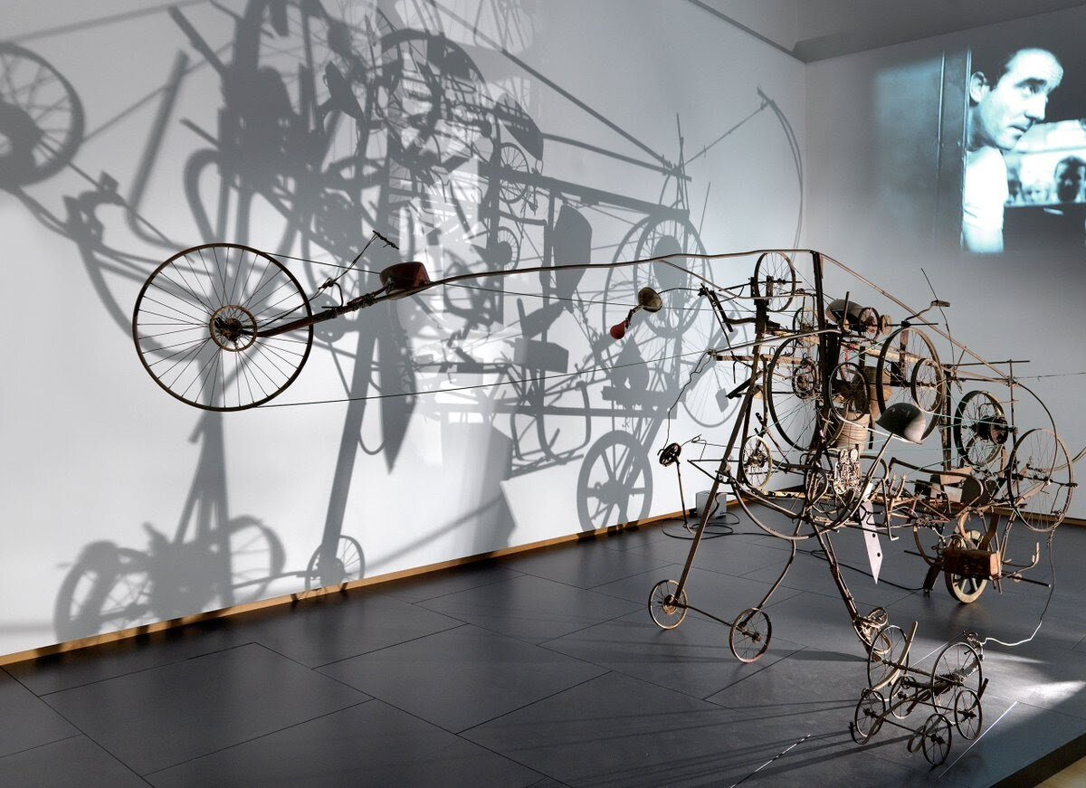
Кинетическое искусство.
Кинетическое искусство — направление в современном искусстве, обыгрывающее эффекты реального движения всего произведения или отдельных его составляющих

Slide 15
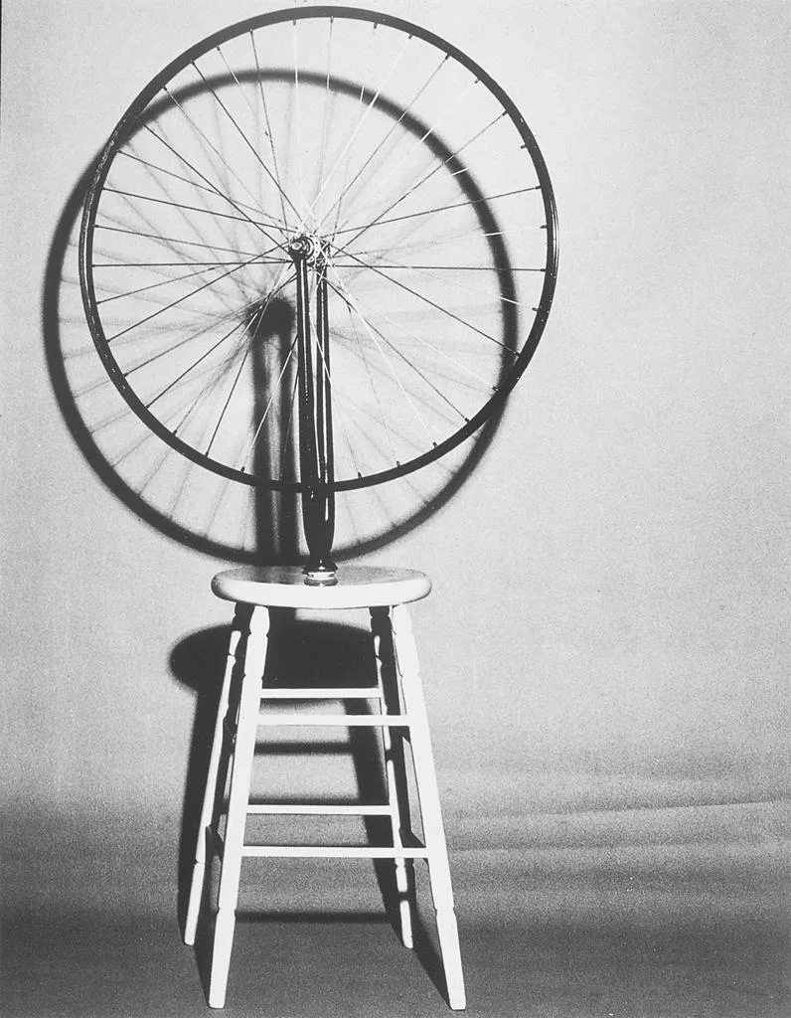
Реди-мейд.
Реди-мейд (англ. ready made - готовый) - прием современного авангардистского искусства, когда обычная вещь утилитарного обихода, предмет производства рассматривается отдельно от привычной бытовой обстановки без внесения изменений, как выставочный экспонат и объект искусства.

Slide 16
Вывод.
В современном мире существует огромное разнообразие видов искусств. Современное искусство включает многочисленные художественные течения, сформировавшиеся в прошлом. Но к ним постоянно добавляются новые виды творчества.

